Slide 1
Η ΕΛΕΝΗ ΤΗΣ ΠΑΡΑΔΟΣΗΣ ΣΤΟΝ ΕΥΡΙΠΙΔΗ
Ο μύθος της Ελένης
1^{ο} Γυμνάσιο Φιλιππιάδας
Ο.Παλιάτσου
Notes:
Η ΕΛΕΝΗ ΤΗΣ ΠΑΡΑΔΟΣΗΣ Ο ΜΥΘΟΣ ΤΗΣ ΕΛΕΝΗΣ Η ΕΛΕΝΗ ΣΤΟΝ ΕΥΡΙΠΙΔΗ

Slide 2
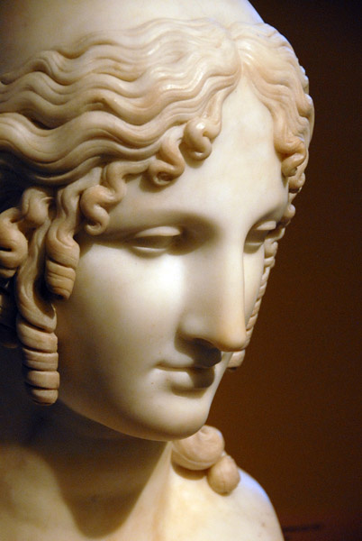
Η ΓΕΝΕΑΛΟΓΙΑ ΤΗΣ ελενησ
Στην Ιλιάδα και στην Οδύσσεια η Ελένη αναφέρεται ως κόρη του Δία, χωρίς να γίνεται λόγος για τη μητέρα της. Κατά τις αρχαίες πηγές υπάρχουν τρεις γενικά εκδοχές για την καταγωγή της Ελένης.
Notes:
Η ΓΕΝΕΑΛΟΓΙΑ ΤΗΣ ελενησ Στην Ιλιάδα και στην Οδύσσεια η Ελένη αναφέρεται ως κόρη του Δία, χωρίς να γίνεται λόγος για τη μητέρα της. Κατά τις αρχαίες πηγές υπάρχουν τρεις γενικά εκδοχές για την καταγωγή της Ελένης.

Slide 3
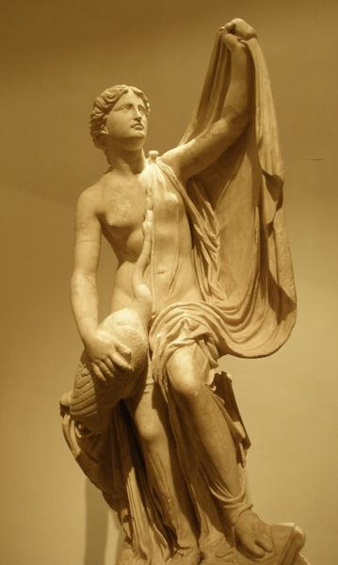
Κατά την πρώτη εκδοχή η Ελένη γεννήθηκε από την ένωση του Δία, μεταμορφωμένου σε κύκνο με τη Λήδα. Από την ένωση της με τον Δία, η Λήδα γέννησε ένα αβγό. Από το αβγό αυτό βγήκε η Ελένη και πιθανά και ο Πολυδεύκης, αδερφός του Κάστορος.
Σύμφωνα με μιαν άλλη παραλλαγή γεννήθηκαν δύο δίδυμα αβγά, από το ένα γεννήθηκαν οι Διόσκουροι και από το άλλο η Ελένη και η Κλυταιμνήστρα.
Notes:
Κατά την πρώτη εκδοχή η Ελένη γεννήθηκε από την ένωση του Δία, μεταμορφωμένου σε κύκνο με τη Λήδα. Από την ένωση της με τον Δία, η Λήδα γέννησε ένα αβγό. Από το αβγό αυτό βγήκε η Ελένη και πιθανά και ο Πολυδεύκης, αδερφός του Κάστορος. Σύμφωνα με μιαν άλλη παραλλαγή γεννήθηκαν δύο δίδυμα αβγά, από το ένα γεννήθηκαν οι Διόσκουροι και από το άλλο η Ελένη και η Κλυταιμνήστρα.

Slide 4
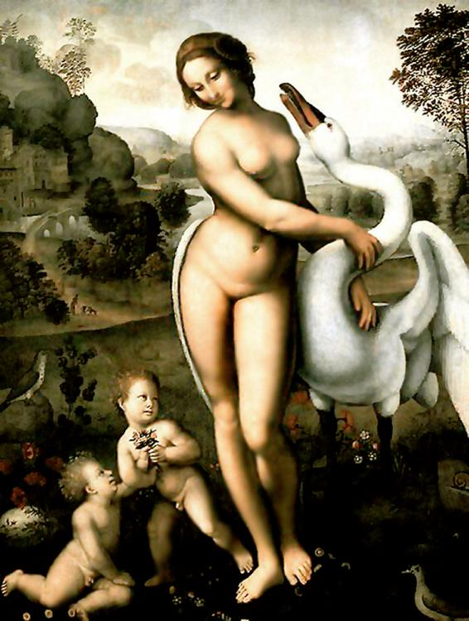
LEONARDO DA VINCI
GUSTAVE MOREAU

Slide 5
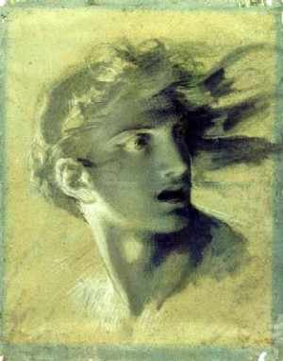
Η δεύτερη εκδοχή για τη γέννηση της Ελένης τη θέλει κόρη της Νέμεσης και του Δία. Σύμφωνα με αυτή την εκδοχή, ο Δίας καταδίωκε με ερωτικούς σκοπούς τη Νέμεση, η οποία για να τον αποφύγει μεταμορφώθηκε σε χήνα, τότε ο Δίας μεταμορφώθηκε σε κύκνο και ενώθηκε μαζί της.
Ο μύθος αυτός ερμηνεύει ταυτόχρονα και το επίθετο της Ελένης «ραμνούσις», γιατί κατά τον Καλλίμαχο, ο Δίας ενώθηκε με τη Νέμεση στον Ραμνούντα, όπου υπάρχει και ο γνωστός ναός της Νέμεσης.
Notes:
Η δεύτερη εκδοχή για τη γέννηση της Ελένης τη θέλει κόρη της Νέμεσης και του Δία. Σύμφωνα με αυτή την εκδοχή, ο Δίας καταδίωκε με ερωτικούς σκοπούς τη Νέμεση, η οποία για να τον αποφύγει μεταμορφώθηκε σε χήνα, τότε ο Δίας μεταμορφώθηκε σε κύκνο και ενώθηκε μαζί της. Ο μύθος αυτός ερμηνεύει ταυτόχρονα και το επίθετο της Ελένης «ραμνούσις», γιατί κατά τον Καλλίμαχο, ο Δίας ενώθηκε με τη Νέμεση στον Ραμνούντα, όπου υπάρχει και ο γνωστός ναός της Νέμεσης.

Slide 6
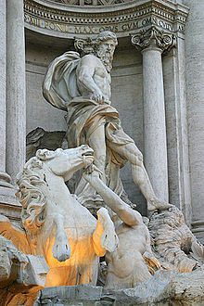
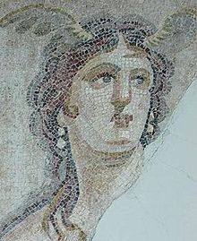
Η τρίτη τέλος εκδοχή, διατυπωμένη από τον Ησίοδο, θέλει την Ελένη κόρη του Ωκεανού και της Τηθύος.

Slide 7
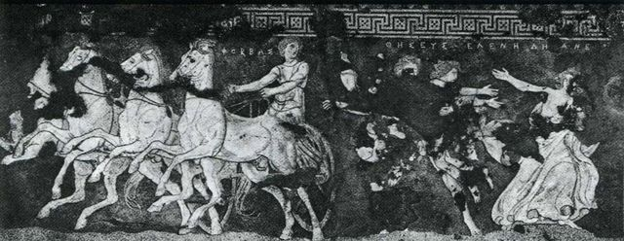
Η απαγωγή της Ελένης από τον Θησέα
Σύμφωνα με κάποια παράδοση άγνωστη στον Όμηρο, ο Θησέας μαζί με το σύντροφό του Πείριθου απήγαγε την Ελένη, νεαρή ακόμα κοπέλα, μέσα από τον κύκλο του χορού των κοριτσιών, στο ιερό της Ορθίας Αρτέμιδος στην Σπάρτη.

Slide 8
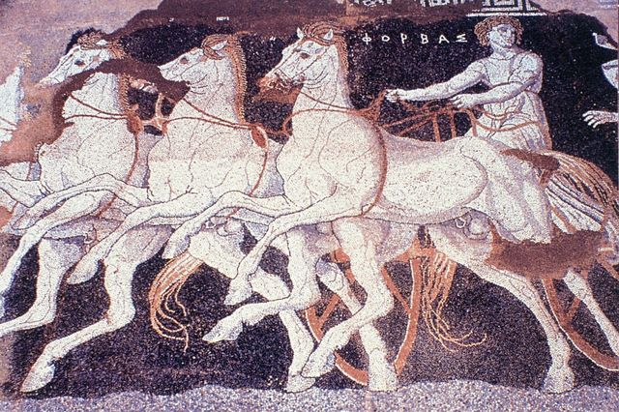
Την έφερε στην Αφίδνα, στην Αττική, κοντά στη μητέρα του την Αίθρα. Περίοικοι όμως ειδοποίησαν τους αδερφούς της Ελένης Διόσκουρους. Αυτοί έσπευσαν στην Αττική και, επωφελούμενοι από το ότι ο Θησέας είχε κατέβει στον Άδη, ελευθέρωσαν την αδερφή τους και την έφεραν πίσω στην Σπάρτη. Μαζί της έφεραν αιχμάλωτη και την μητέρα του Θησέα, Αίθρα, την οποία είχε δούλη αργότερα στην Τροία η Ελένη.

Slide 9
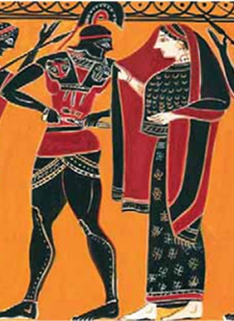
Μετά την επιστροφή της στη Σπάρτη οι διασημότεροι βασιλείς και ήρωες της εποχής, διεκδικούσαν την Ελένη για σύζυγό τους.
Ο Τυνδάρεως, με συμβουλή του Οδυσσέα, πριν αποφασίσει σε ποιον θα έδινε την Ελένη, υποχρέωσε όλους τους μνηστήρες να ορκιστούν, πατώντας πάνω σε θυσιασμένο άλογο, ότι θα βοηθήσουν τον εκλεκτό της, αν κάποιος ήθελε να του αμφισβητήσει την γυναίκα.

Slide 10
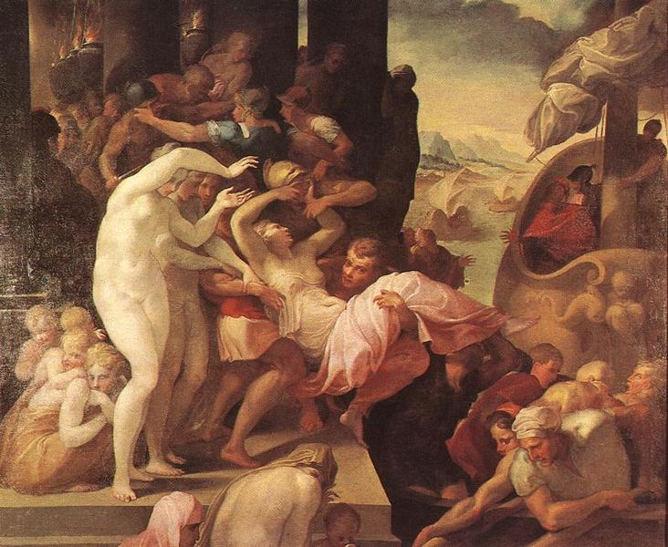
Η δεύτερη απαγωγή της Ελένης έγινε από τον Πάρη, γιο του Πριάμου, βασιλιά της Τροίας, ενώ ήταν ήδη παντρεμένη με το Μενέλαο. Υπό την καθοδήγηση της Αφροδίτης, σύμφωνα με την Ιλιάδα, εγκατέλειψε η Ελένη το Μενέλαο και μια κόρη που είχε από αυτόν, την Ερμιόνη.
Για το αν και πώς τελικά η Ελένη έφτασε στην Τροία, οι αρχαίοι συγγραφείς δε φαίνεται να συμφωνούν. Άλλοι υποστηρίζουν ότι μια καταιγίδα σταλμένη από την Ήρα, ανάγκασε τον Πάρη και την Ελένη να προσορμιστούν στη Σιδώνα και κατόπιν να μεταβούν στο Ίλιον. Ο Απολλόδωρος υποστηρίζει ότι ο Πάρις αναγκάστηκε να καταφύγει στη Φοινίκη και όχι στην Κύπρο.

Slide 11
Francesco Primaticcio – η αρπαγη τησ ελενησ

Slide 12
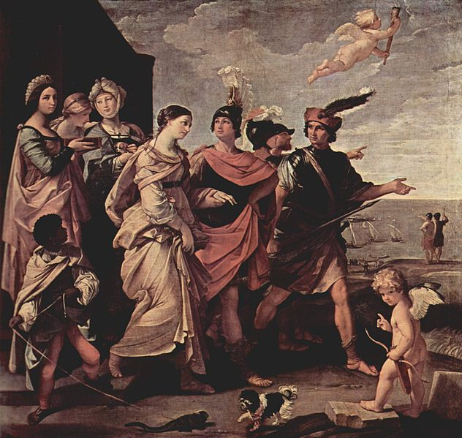
Γκουίντο Ρένι, Η απαγωγή της Ελένης (Λούβρο)

Slide 13
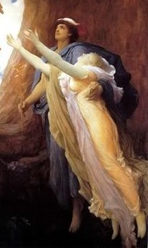
Κατά άλλους, η Ελένη παρέμεινε στην Αίγυπτο, φιλοξενούμενη του Πρωτέα, και ο Πάρης έπλευσε μόνος του στην Τροία.
Στις πληροφορίες αυτές έρχεται να προστεθεί εκείνη της Παλινωδίας του Στησίχορου, υιοθετημένη και από τον Ευριπίδη στην τραγωδία του Ελένη , ότι δηλαδή η Ελένη οδηγήθηκε από τον Πάρη στην Αίγυπτο, ο δε Πάρης έφερε στην Τροία ένα ομοίωμά της, ένα «είδωλο» και όχι την ίδια την Ελένη.

Slide 14
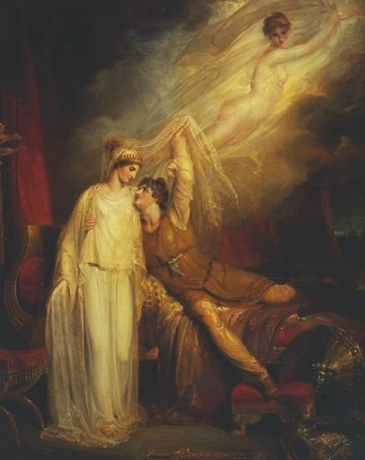
Για την παραμονή της Ελένης στα βασιλικά ανάκτορα της Τροίας, μαθαίνουμε από την Ιλιάδα. Εκεί η Ελένη αποτελεί μέρος της οικογένειας του Πριάμου. Ο ίδιος ο Πρίαμος της φέρεται με καλό τρόπο και ο Έκτορας δεν ξεστομίζει κακό λόγο εναντίον της.
Η ομορφιά της φαίνεται πως ήταν υπεράνω κάθε φαντασίας, αφού ακόμα και οι γέροντες Τρώες στη σκηνή της «Τειχοσκοπίας» δικαιολογούν τις συμφορές που τους βρήκαν εξαιτίας της ομορφιάς αυτής.

Slide 15
Η Ελένη, από την άλλη μεριά, κατηγορεί τον εαυτό της και εύχεται να μην είχε προδώσει ποτέ τον σύζυγό της, «....μακάρι ο θάνατος να με είχε αγκαλιάσει τότε, τη μέρα που ακολούθησα τον γιο σου στην Τροία, ξεχνώντας το συζυγικό μου κρεβάτι, τους ομοίους μου και το παιδί μου». Σε αυτό το χωρίο, η Ελένη εκφράζει τη θλίψη της και τον αποτροπιασμό της για την πράξη της. Το ερώτημα της ευθύνης της για τον πόλεμο παραμένει αναπάντητο. Η Ελένη παρουσιάζεται μάλλον να αμφιταλαντεύεται ανάμεσα στην επιθυμία και στο καθήκον της ως σύζυγος και ως μητέρα.

Slide 16
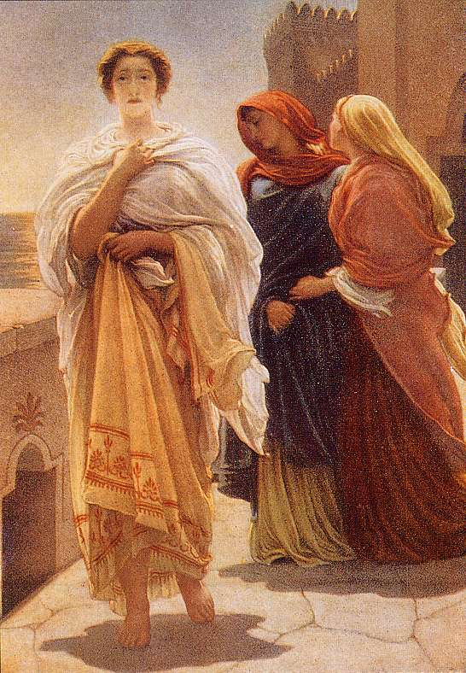
Η Ελένη στα τείχη της Τροίας

Slide 17
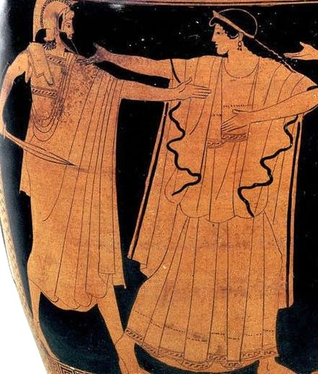
Από την Ιλίου Πέρσις του Αρκτίνου και την Μικρή Ιλιάδα του Λέσχη πληροφορούμαστε ότι την Ελένη την ξαναπήρε ο Μενέλαος μετά την άλωση της Τροίας. Σύμφωνα με την Μικρή Ιλιάδα , ο Μενέλαος ετοιμαζόταν να την σκοτώσει, ώσπου εκείνη γύμνωσε το στήθος της για να δεχτεί το θανάσιμο χτύπημα, οπότε εκείνος θαμπώθηκε από την ομορφιά της και την συγχώρεσε.

Slide 18
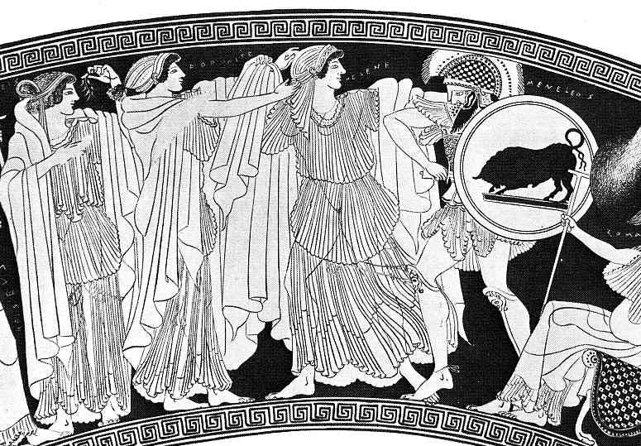
Η επανασύνδεση Μενελάου-Ελένης

Slide 19
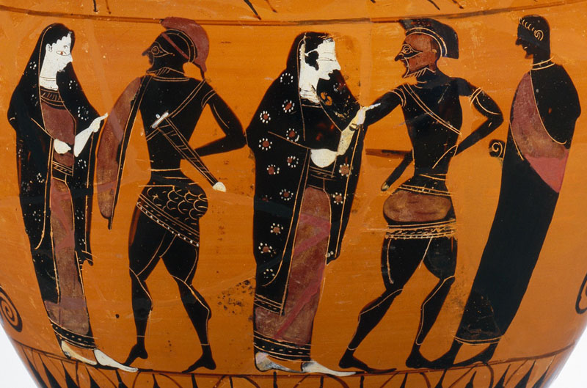
Κατά την Ιλίου Πέρσις η Ελένη μεταφέρθηκε από το Μενέλαο στα πλοία μαζί με άλλες Τρωαδίτισσες αιχμάλωτες. Σύμφωνα με κάποιες αναπαραστάσεις, η επέμβαση της Αφροδίτης ήταν αυτή που επέτρεψε στην Ελένη να ξανακερδίσει τον Μενέλαο.

Slide 20
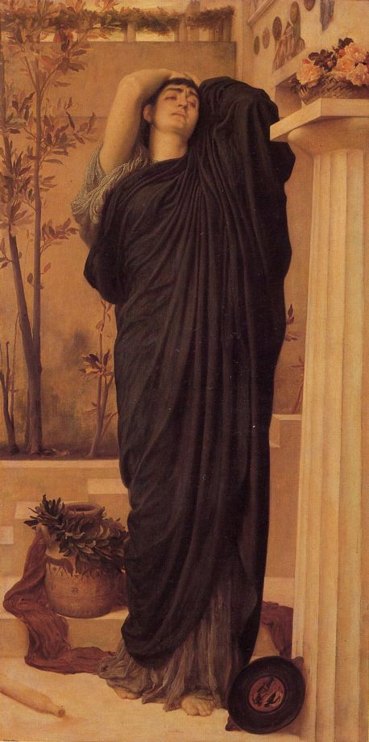
Κατά τον Ευριπίδη, ο Μενέλαος και η Ελένη έφτασαν στο Άργος ακριβώς την ώρα που ο Ορέστης σκότωνε τη μητέρα του Κλυταιμνήστρα και τον εραστή της Αίγισθο. Η Ελένη έκοψε τα μαλλιά της σε ένδειξη πένθους για το θάνατο της αδερφής της.
Όταν ο Πυλάδης και ο Ορέστης σπεύδουν στο παλάτι για να σκοτώσουν και την Ελένη, την αιτία όλων αυτών των κακών, ο Δίας στέλνει τον Απόλλωνα, ο οποίος την κάνει αθάνατη.

Slide 21
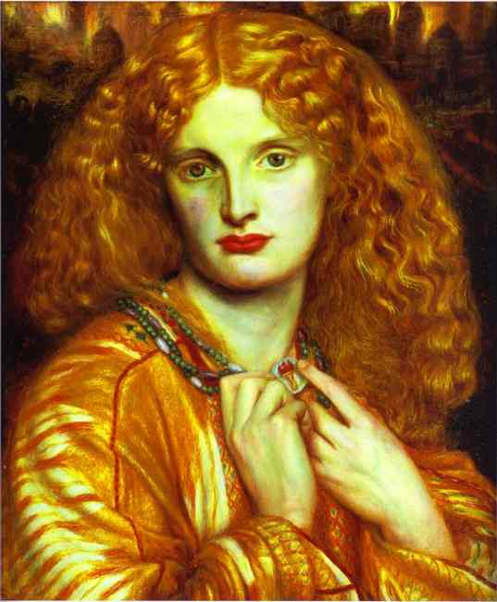
Κατά τον Ευριπίδη, η Ελένη είναι αθάνατη και ζει μαζί με τα αδέρφια της Κάστορα και Πολυδεύκη «ἐν αἰθέρος πτυχαῖς»
Σύμφωνα με άλλες παραδόσεις, κατά τη στιγμή του θανάτου της Ελένης, ο Δίας δεν θέλησε να την αφήσει να υποστεί την κοινή μοίρα των ανθρώπων και την τοποθέτησε ανάμεσα στους θεοποιημένους ήρωες, όπου έγινε πάρεδρος της Ήρας και της Ήβης, και μάλιστα μεταμορφώθηκε σε αστέρι στον ουρανό, όπως και οι αδερφοί της Διόσκουροι.
Στη Θεράπνη της Λακωνίας παραδίδεται ότι υπάρχει κοινός τάφος της Ελένης και του Μενέλαου (Ισοκράτης)

Slide 22
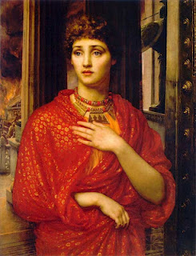
Σε αντίθεση με τον Ευριπίδη, ο Παυσανίας δίνει ένα τελείως ανθρώπινο τέλος στην Ελένη. Ο Παυσανίας μας διαβεβαιώνει ότι μετά τον θάνατο του Μενέλαου, καταδιωκόμενη από τους γιους του, Νικόστρατο και Μεγαπένθη, η Ελένη έφτασε στη Ρόδο και κατέφυγε στο σπίτι της φίλης της Πολυξούς.
Αυτή οργισμένη με την Ελένη, γιατί κατά τον τρωικό πόλεμο είχε σκοτωθεί ο σύζυγός της Τληπόλεμος, την φιλοξένησε αλλά κατά την ώρα που αυτή έκανε μπάνιο, η Πολυξώ της έστειλε τη δούλη της μεταμφιεσμένη σε Ερινύα. Η Ελένη τρόμαξε τόσο πολύ που τρέχοντας κρεμάστηκε από ένα δένδρο.

Slide 23
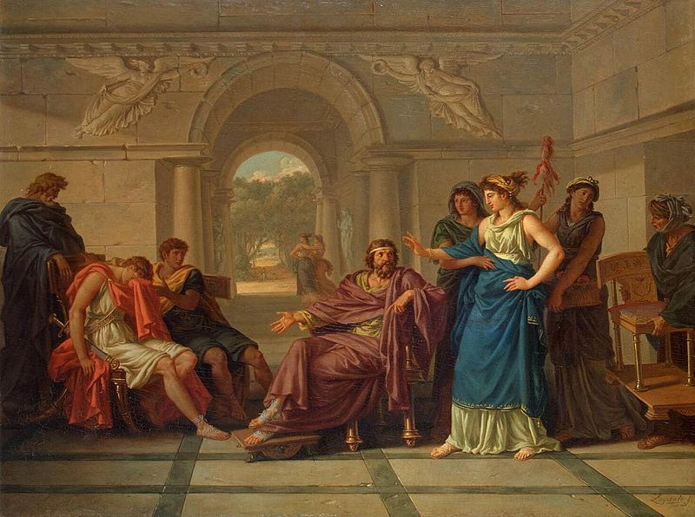
Άλλοι συγγραφείς, όπως και ο Όμηρος, παρουσιάζουν την Ελένη να ζει επί μακρόν στη Σπάρτη μετά την άλωση της Τροίας, ως σύζυγος του Μενέλαου. Στην Οδύσσεια, η Ελένη έχει ξαναπάρει τον τίτλο της βασίλισσας. Ως τέτοια την συναντά ο Τηλέμαχος, όταν κατά τον δέκατο χρόνο από την άλωση της Τροίας, φτάνει στη Σπάρτη για να μάθει νέα από τον πατέρα του τον Οδυσσέα.
Όταν η Ελένη συνομιλεί με τον Τηλέμαχο, προσπαθεί να τον πείσει για την πίστη της στους Έλληνες, εξηγώντας πως δεν πρόδωσε τον Οδυσσέα όταν μεταμφιεσμένος σε ζητιάνο μπήκε στην Τροία για να κατασκοπεύσει τους Τρώες.

Slide 24
«Κι αφού πετσόκοψε Τρώες πολλούς με το μακρύ του κοφτερό σπαθί,
Γύρισε στους Αργείους πίσω ξέροντας πια πολύ καλά τον τόπο.
Τσίριξαν τότε οι άλλες Τρωαδίτισσες. Όμως εμένα γέμισε χαρά
η καρδιά μου, γιατί είχα αλλάξει μέσα μου, ήθελα πια σπίτι μου να γυρίσω μετανοιωμένη για την τύφλα μου που μου τη φόρτωσε η Αφροδίτη»
Ομήρου Οδύσσεια, δ,284-289

Slide 25
Όμως στην ιστορία που αναφέρει ο Μενέλαος για να τιμήσει κι αυτός τη μνήμη του Οδυσσέα η ηρωίδα βρισκόταν και πάλι με το μέρος των Τρώων.
Συνοδευόμενη από τον καινούργιο της άντρα, το Διήφοβο, καλεί έναν έναν τους Έλληνες ήρωες που κρύβονταν στην κοιλιά του Δούρειου Ίππου με τη φωνή της γυναίκας καθενός. Εκείνοι ξεγελιούνται και θέλουν ν’ απαντήσουν αλλά τους συγκρατεί ο Οδυσσέας, ο μόνος που κατάλαβε το δόλο της Ελένης.

Slide 26
Η ελενη αναγνωριζει τον τηλεμαχο
JEAN –JACQUES LAGRENEE

Slide 27
Η ελενη στη λυρικη ποιηση
Ο Αλκαίος, ένας Λυρικός ποιητής από τη Μυτιλήνη, δε φαίνεται να συμπαθεί ιδιαίτερα την Ελένη. Σε ένα από τα ποιήματά του τη θεωρεί απόλυτα υπεύθυνη για την καταστροφή της Τροίας,
«....και αναστάτωσε την καρδιά της Αργίτισσας Ελένης, τρελή από έρωτα για τον Τρώο άνδρα, τον προδότη επισκέπτη, τον ακολούθησε με πλοίο στην θάλασσα, αφήνοντας την εστία της, το παιδί της και το σύζυγο... Η Τροία κατακτήθηκε εξαιτίας αυτής της γυναίκας».

Slide 28
Ο Στησίχορος, ένας λυρικός ποιητής από τη Σικελία, τροποποίησε την άποψή του για την Ελένη στα ποιήματά του. Στα πρώτα του ποιήματα ο ποιητής περιγράφει μια αναίσχυντη Ελένη. Σύμφωνα όμως με το Σωκράτη, ο Στησίχορος τυφλώθηκε από την Ελένη, που λατρευόταν ως Θεά από τους Σπαρτιάτες.
Τότε αναθεώρησε την άποψή του και συνέθεσε την παλινωδία, που αποκατέστησε την αξιοπρέπεια της Ελένης και την αποκατέστησε στο Πάνθεον των θεών. Έτσι λοιπόν ο ποιητής αμφισβητεί την άποψη του Ομήρου και θεωρεί ότι η Ελένη, ουδέποτε πήγε στην Τροία, αλλά έμεινε στην Αίγυπτο. Στην Τροία ο Πάρις πήρε ένα «είδωλο» της Ελένης.

Slide 29
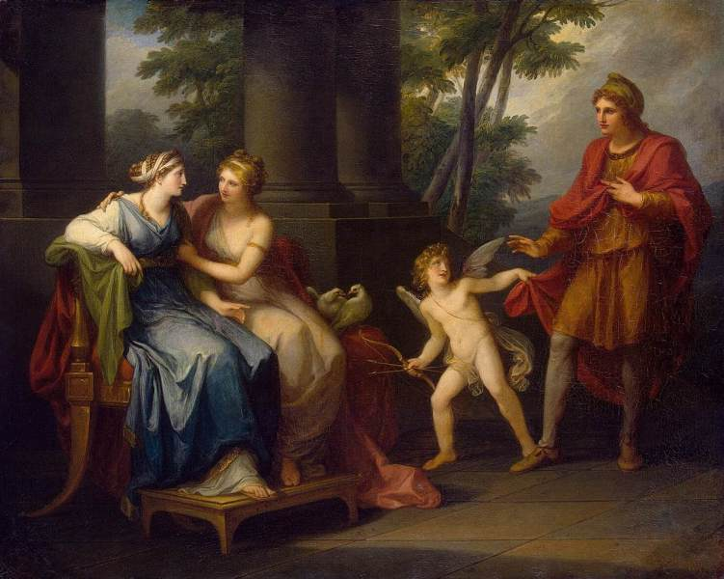
Η Αφροδίτη βάζει τον πόθο στην Ελένη για τον Πάρη
Kaufman Angelica, 1790

Slide 30
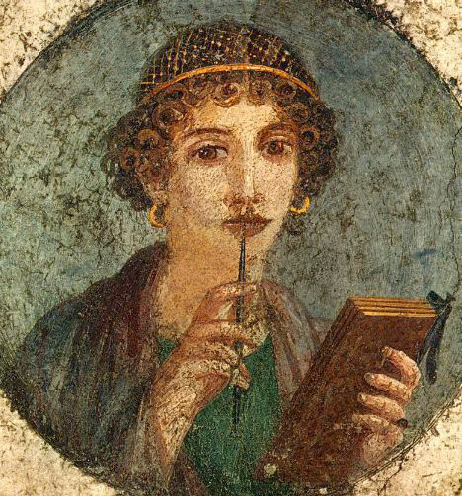
Η Σαπφώ για την Ελένη
Η Σαπφώ που ήταν σύγχρονη του Αλκαίου, φαίνεται να κατανοεί πιο πολύ από οποιονδήποτε άλλο Έλληνα ποιητή τις πράξεις της Ελένης.
Μόνο η Σαπφώ δέχεται ότι η Ελένη πήγε στην Τροία, αυτή και όχι το «είδωλό» της, και με τη θέληση της, εγκαταλείποντας τον άνδρα της. Η ποιήτρια δείχνει ένα φανερό θαυμασμό για τη γυναίκα που ξεπέρασε το κοινωνικό κατεστημένο και ακολούθησε την καρδιά της.

Slide 31
Σε μια από τις ωδές της για μια γυναίκα που λεγόταν Ανακτορία, η Σαπφώ χρησιμοποιεί την Ελένη ως φωτεινό παράδειγμα της ιδέας ότι το αντικείμενο της αγάπης είναι πάντα το πιο επιθυμητό:
Και όλοι μπορούν να το νιώσουν αυτό αφού η Ελένη - που όλες τις άλλες στην ομορφιά ξεπερνούσε τον άντρα της τον άριστο τον άφησε και έφυγε στην Τροία με πλοίο
Σαπφώ, Ύμνος στην Ανακτορία

Slide 32
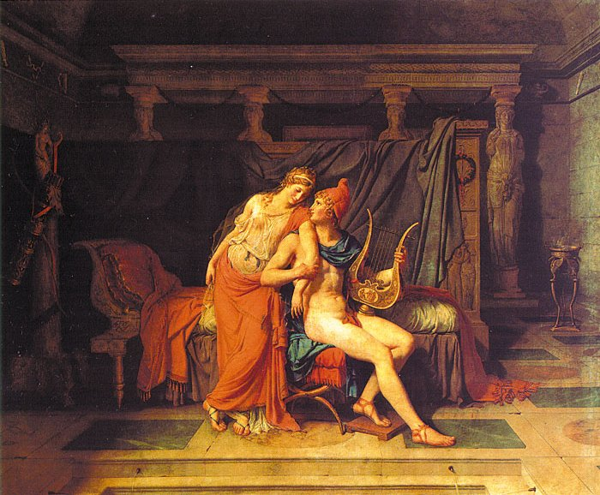
Ο Αισχύλος για την Ελένη
Για τον Αισχύλο η Ελένη είναι μια θνητή γυναίκα με έμφυτη ροπή στο κακό. Παίζοντας με την ετυμολογία του ονόματός της (Ελένη<ἑλεῖν ναῦς ή <ἑλάνη=λαμπάδα), την αποκαλεί :
Ἑλεύναν, (καταστροφή για τα καράβια)
Ἕλανδρον,(καταστροφή για τους άνδρες
Ἑλέπτολιν (καταστροφή για τις πολιτείες).

Slide 33
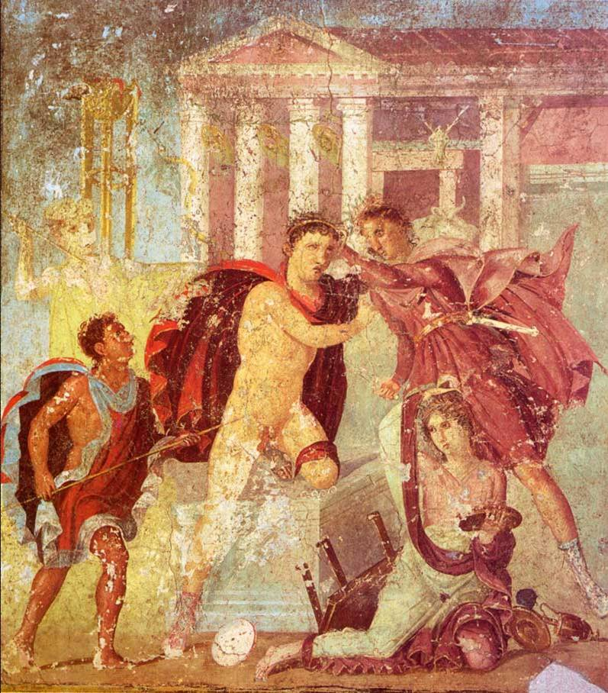
Ο Ευριπίδης για την Ελένη
Ο Ευριπίδης έχει την πιο περίπλοκη άποψη για την Ελένη. Σε πρώιμα έργα του, όπου πραγματεύεται το θέμα του Τρωικού πολέμου, η Ελένη είναι το δαιμονικό πρόσωπο, ο πραγματικός υπαίτιος του πολέμου.
Στην Ανδρομάχη(426-424 π.Χ) η ίδια η ηρωίδα κατηγορεί την Ελένη για τον πόλεμο και το θάνατο του άντρα της, του Έκτορα:
«Αχ ο Πάρης! Ο Πάρης!
Δεν πήρε γυναίκα για το κρεβάτι του αυτός!
αυτός για συμφορά της Τροίας πήρε την
Ελένη!»

Slide 34
Στο ίδιο έργο ο Πηλέας μιλάει στο Μενέλαο για την Ελένη:
«Αυτό να το ρωτήσεις την Ελένη που την πάτησε την τιμή σου που ξεπόρτισε με άλλον έφυγε αλλού πήγε κι έπειτα εσύ για μια τέτοια δεν μάζεψες στρατό να τον πας στην Τροία; Να την φτύσεις έπρεπε………..
Αλλά κι όταν την πήρατε την Τροία την έπιασες τη γυναίκα σου στα χέρια την έπιασες-θα το πω κι αυτό- δεν την σκότωσες όμως. Μόλις είδες το στήθος της το πέταξες το ξίφος σου. Τη φίλιωσες. Τη χάιδεψες τη σκύλα την προδότρα.»
Ευριπίδη, Ανδρομάχη (στ.602-630)
Notes:
Στο ίδιο έργο ο Πηλέας μιλάει στο Μενέλαο για την Ελένη: «Αυτό να το ρωτήσεις την Ελένη που την πάτησε την τιμή σου που ξεπόρτισε με άλλον έφυγε αλλού πήγε κι έπειτα εσύ για μια τέτοια δεν μάζεψες στρατό να τον πας στην Τροία; Να την φτύσεις έπρεπε……….. Αλλά κι όταν την πήρατε την Τροία την έπιασες τη γυναίκα σου στα χέρια την έπιασες-θα το πω κι αυτό- δεν την σκότωσες όμως. Μόλις είδες το στήθος της το πέταξες το ξίφος σου. Τη φίλιωσες. Τη χάιδεψες τη σκύλα την προδότρα.» Ευριπίδη, Ανδρομάχη (στ.602-630)

Slide 35
Ο Μενέλαος, ωστόσο, παίρνει το μέρος της Ελένης, εξηγώντας ότι βρέθηκε στην Τροία εξαιτίας των θεών και μάλιστα θεωρεί ότι η Ελένη έκανε εκδούλεψη στους Έλληνες, αφού τους ανάγκασε να βελτιώσουν την πολεμική τους τακτική:
«Κι όσο για την Ελένη, χωρίς να θέλει έπαθε
- ήταν απ’ το θεό,
και το πάθημα κι αυτό για την Ελλάδα ήταν κέρδος.
Ούτε από όπλα ούτε από μάχες ξέραμε
κι ο πόλεμος μας έκανε ανδρειωμένους. Μας έμαθε.»
Ευριπίδη, Ανδρομάχη (στ.680-683)
Notes:
Ο Μενέλαος, ωστόσο, παίρνει το μέρος της Ελένης, εξηγώντας ότι βρέθηκε στην Τροία εξαιτίας των θεών και μάλιστα θεωρεί ότι η Ελένη έκανε εκδούλεψη στους Έλληνες, αφού τους ανάγκασε να βελτιώσουν την πολεμική τους τακτική: «Κι όσο για την Ελένη, χωρίς να θέλει έπαθε - ήταν απ’ το θεό, και το πάθημα κι αυτό για την Ελλάδα ήταν κέρδος. Ούτε από όπλα ούτε από μάχες ξέραμε κι ο πόλεμος μας έκανε ανδρειωμένους. Μας έμαθε.» Ευριπίδη, Ανδρομάχη (στ.680-683)

Slide 36
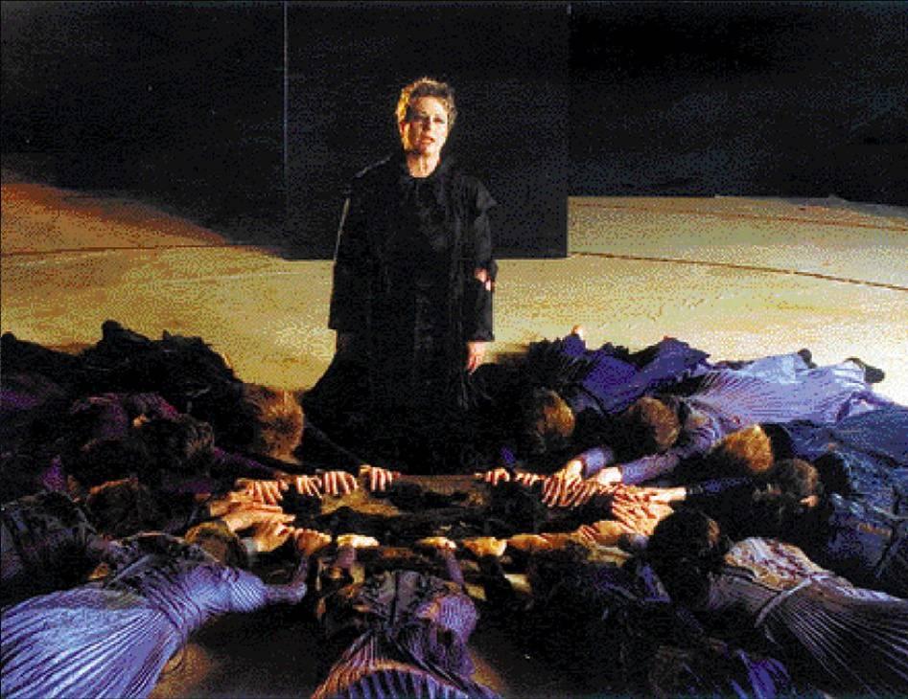
Στο ίδιο έργο η Εκάβη παρακινεί τον Μενέλαο να σκοτώσει την Ελένη, αιτία όλων των δεινών τους, Ελλήνων και Τρώων:
« Μπράβο σου Μενέλαε αν τη σκοτώσεις!
Μην τη βλέπεις όμως. Μη σε πιάσει ο πόθος της.
Κυριεύει τους άντρες, καίει τα σπίτια!
Πατρίδες ολόκληρες.
Δαίμονας είναι η γοητεία της.
την ξέρω εγώ. Και συ. Και οι παθόντες.»
Ευριπίδη, Τρωάδες (στ. 890-900)
Notes:
Στο ίδιο έργο η Εκάβη παρακινεί τον Μενέλαο να σκοτώσει την Ελένη, αιτία όλων των δεινών τους, Ελλήνων και Τρώων: « Μπράβο σου Μενέλαε αν τη σκοτώσεις! Μην τη βλέπεις όμως. Μη σε πιάσει ο πόθος της. Κυριεύει τους άντρες, καίει τα σπίτια! Πατρίδες ολόκληρες. Δαίμονας είναι η γοητεία της. την ξέρω εγώ. Και συ. Και οι παθόντες.» Ευριπίδη, Τρωάδες (στ. 890-900)

Slide 37
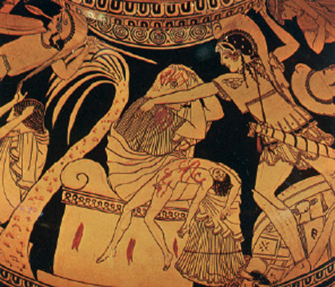
Στις Τρωάδες (415 π.Χ) η Ανδρομάχη θρηνώντας το γιο της, τον Αστυάνακτα, πριν οι Αχαιοί τον γκρεμίσουν απ’ τα τείχη, λέει:
«Αχ Ελένη Ελένη δεν είσαι του Δία κόρη
Πολλοί σε έσπειραν εσένα
η εκδίκηση και ο Φθόνος και ο Φόβος
και ο θάνατος σ’ έσπειρε!
και όλες οι πληγές της γης σε έσπειραν.
Δεν μπορεί. Όχι δε σε γέννησε ο Δίας
για τη συφορά γραμμένη όλων
- και Ελλήνων και Τρώων…….
αχ να χαθείς κατάρατη
Για τα ωραία σου μάτια ρήμαξε η Τροία.
Ευριπίδη, Τρωάδες (στ. 766-773)
Notes:
Στις Τρωάδες (415 π.Χ) η Ανδρομάχη θρηνώντας το γιο της, τον Αστυάνακτα, πριν οι Αχαιοί τον γκρεμίσουν απ’ τα τείχη, λέει: «Αχ Ελένη Ελένη δεν είσαι του Δία κόρη Πολλοί σε έσπειραν εσένα η εκδίκηση και ο Φθόνος και ο Φόβος και ο θάνατος σ’ έσπειρε! και όλες οι πληγές της γης σε έσπειραν. Δεν μπορεί. Όχι δε σε γέννησε ο Δίας για τη συφορά γραμμένη όλων - και Ελλήνων και Τρώων……. αχ να χαθείς κατάρατη Για τα ωραία σου μάτια ρήμαξε η Τροία. Ευριπίδη, Τρωάδες (στ. 766-773)

Slide 38
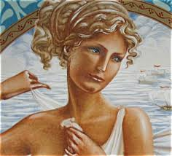
Ποια είναι στ’αληθεια η ελενη;
Άπιστη, φιλάρεσκη, πλανεύτρα και αδίστακτη, η μοναδική αιτία του Τρωικού πολέμου, ο λόγος που χιλιάδες Τρώες και Έλληνες σκοτώθηκαν σε έναν ανίερο πόλεμο;
Θύμα των κοινωνικών συνθηκών της εποχής και των συναισθημάτων της, αναγκασμένη να παντρευτεί έναν άντρα που της επέβαλε η θέση της, αλλά ερωτευμένη μ’ έναν άλλο ενάντια στην ηθική της εποχής της ;
Μια εμπνευσμένη γυναίκα, που σαν μια πρώιμη Ασπασία, σπάει τα δεσμά του τυποποιημένου γυναικείου ρόλου στην Αρχαιότητα;
Notes:
Ποια είναι στ’αληθεια η ελενη; Άπιστη, φιλάρεσκη, πλανεύτρα και αδίστακτη, η μοναδική αιτία του Τρωικού πολέμου, ο λόγος που χιλιάδες Τρώες και Έλληνες σκοτώθηκαν σε έναν ανίερο πόλεμο; Θύμα των κοινωνικών συνθηκών της εποχής και των συναισθημάτων της, αναγκασμένη να παντρευτεί έναν άντρα που της επέβαλε η θέση της, αλλά ερωτευμένη μ’ έναν άλλο ενάντια στην ηθική της εποχής της ; Μια εμπνευσμένη γυναίκα, που σαν μια πρώιμη Ασπασία, σπάει τα δεσμά του τυποποιημένου γυναικείου ρόλου στην Αρχαιότητα;

Slide 39
Θύμα των παιχνιδιών και της βούλησης των θεών, όργανο για να πετύχουν τις επιθυμίες και τα σχέδιά τους;
Πιστή και αφοσιωμένη σύζυγος, αδιάφορη απέναντι στους εξωσυζυγικούς πειρασμούς, τους οποίους αντιπαρέρχεται με ευελιξία και καλοπροαίρετο δόλο;
Προσηλωμένη στον ηρωικό κώδικα, έτοιμη να πεθάνει προκειμένου να υπερασπιστεί το όνομα, την τιμή, την αξιοπρέπειά της;
Η μήπως όλα αυτά μαζί σε μια σύνθεση αντιθέσεων, όπως κάθε ανθρώπινη ύπαρξη ατελής και τρωτή που παλεύει με τα πάθη και τις παρορμήσεις της ;
Notes:
Θύμα των παιχνιδιών και της βούλησης των θεών, όργανο για να πετύχουν τις επιθυμίες και τα σχέδιά τους; Πιστή και αφοσιωμένη σύζυγος, αδιάφορη απέναντι στους εξωσυζυγικούς πειρασμούς, τους οποίους αντιπαρέρχεται με ευελιξία και καλοπροαίρετο δόλο; Προσηλωμένη στον ηρωικό κώδικα, έτοιμη να πεθάνει προκειμένου να υπερασπιστεί το όνομα, την τιμή, την αξιοπρέπειά της; Η μήπως όλα αυτά μαζί σε μια σύνθεση αντιθέσεων, όπως κάθε ανθρώπινη ύπαρξη ατελής και τρωτή που παλεύει με τα πάθη και τις παρορμήσεις της ;

